Slide 1
Животные. Хищники.
Работу выполнила ученица 7 класса МОУ «СОШ №94» Ивасько Анастасия. Учитель биологии:Л.И. Карнаущенкова

Slide 2
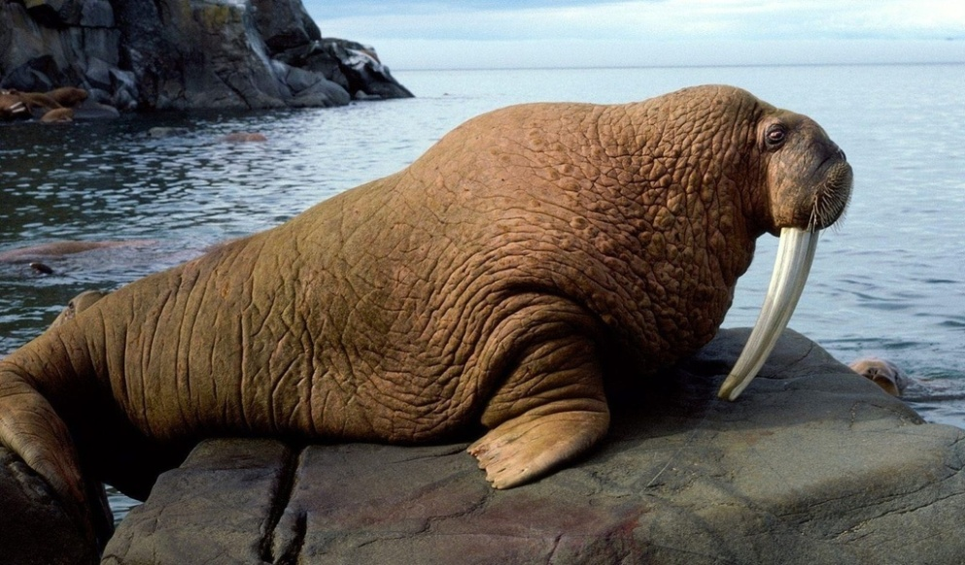
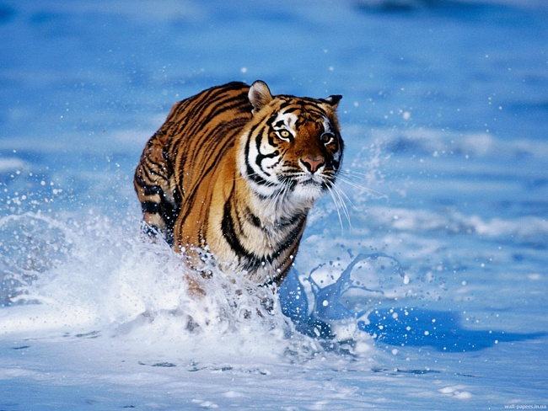
Хищные — отряд плацентарных млекопитающих11 современных семейств хищных содержат около 270 видов в 110 родах и распространены почти по всему миру. Подавляющее большинство представителей отряда являются классическими плотоядными животными, охотящимися главным образом на позвоночных. Хищных иногда также делят на две группы, сильно отличающиеся друг от друга по образу жизни: сухопутные хищные и ластоногие.

Slide 3
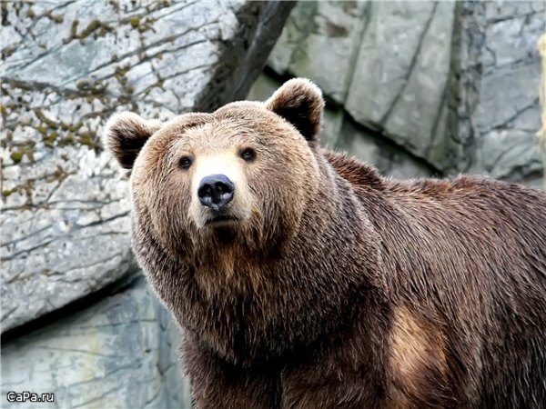
Многие хищные питаются не только мясом. Медвежьи являются оппортунистическими всеядными, а некоторые виды, такие как большая панда и вовсе специализируются на растительном питании.

Slide 4
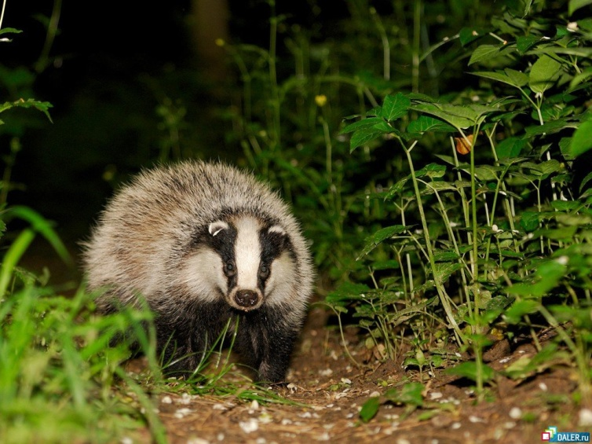
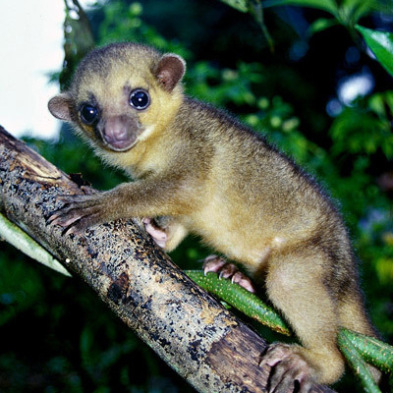
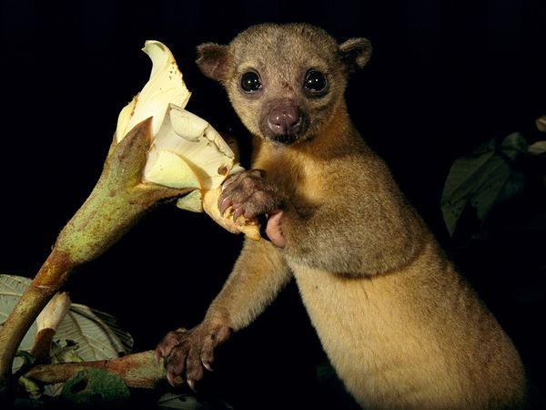
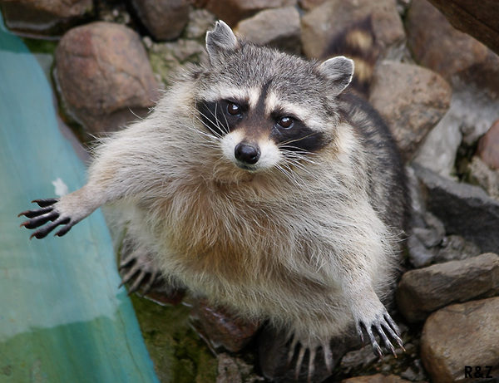
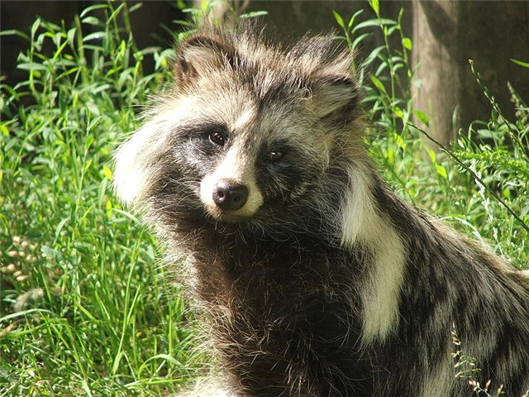
У малых панд, барсуков, олинго, кинкажу, енотов-полоскунов и енотовидных собак растительная пища также составляет значительную, если не основную часть их меню. Гиены и псовые (волки, койоты, шакалы, лисы) поедают арбузы и дыни на бахчах и упавшие на землю фрукты

Slide 5
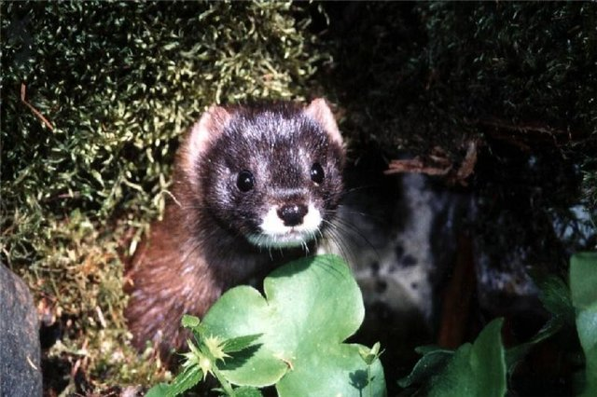
Отряд хищные животные очень разнообразен. Звери различны по величине, среде обитания, способах передвижения и других характеристик. Большая часть представителей хищных ведут наземный образ жизни, но есть и отдельные представители, вроде норок и выдр, обитающие в пресных водоемах, и калан являющийся морским животным.

Slide 6
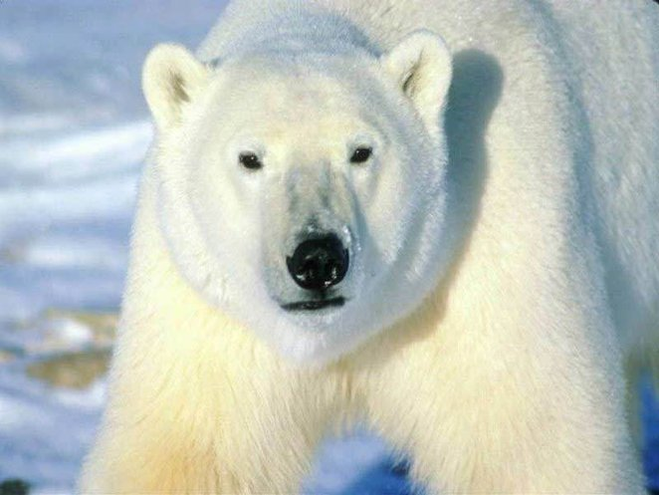
Звери этого отряда различны в своих размерах. К отряду относится как миниатюрная ласка так и белый медведь. Длина тела изменяется в диапазоне от 14 см до 3 м, а масса от 100 г до 1 тонны. Хищные животные вооружены очень острыми когтями, которые помогают им в охоте. У большинства хищных имеется длинный хвост, кроме медведей у которых он скрыт под мехом. Волосяной покров хорошо развит. Он различен, в зависимости от вида животного, по густоте, пышности и окраски.

Slide 7
Для большинства хищников свойственно питаться мясом убитых ими животными, при этом не брезгуют остатками чужой пищи, падалью, насекомыми и растительностью. В силу трудностей регулярной добычи мяса хищникам приходиться делать запасы, но иногда наступает время, когда им приходиться голодать.

Slide 8
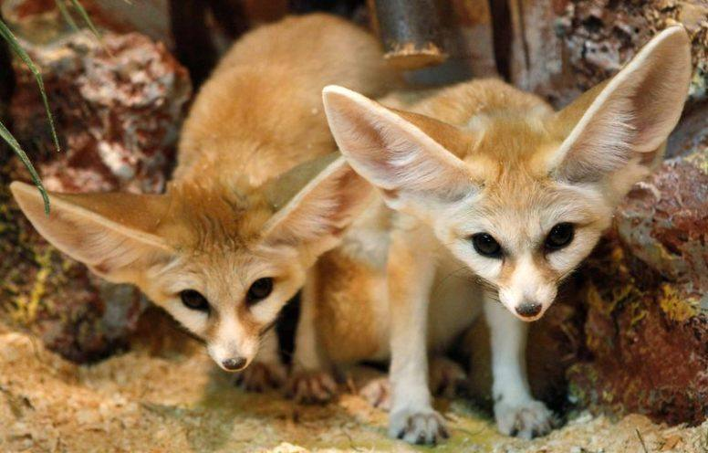
Большинство представителей отряда хищные предпочитают одиночный или одиноко-семейный образ жизни. Свою территорию животные метят мочой или экскрементами. Величина территории зависит от размеров хищника, количества необходимой еды и доступности пищи. Некоторые звери живут в стаях. Стая состоит из объединенных семей родителей и их детенышей, к такому образу жизни относятся волки и львы. Охотятся хищные животные преимущественно в сумерки, ночью или на утренней заре, в местах отдаленных от людей.

Slide 9
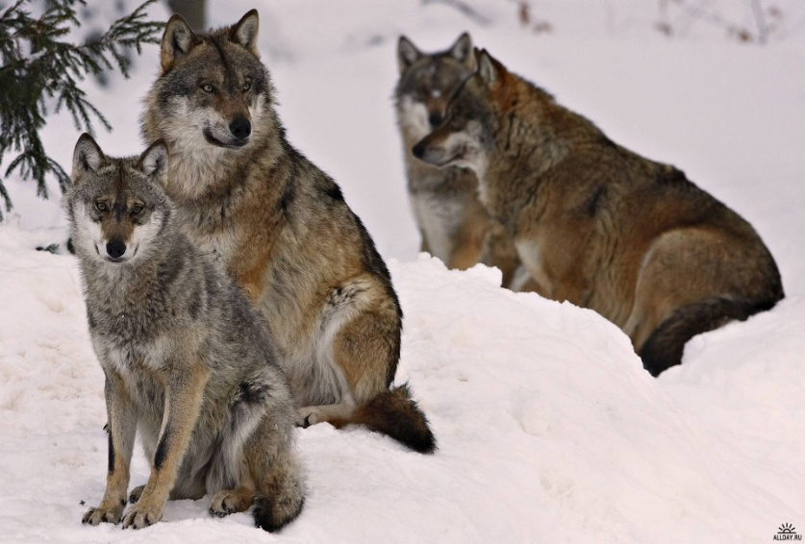
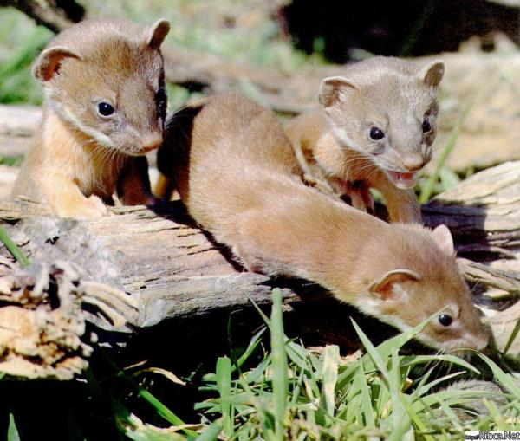
Ареал обитания отряда хищные весьма широк. Его представителей можно встретить по всему земному шару, кроме Антарктиды и небольших океанских островов. Особенно обширно распространены семейства волчьих, медвежьих и куньих.

Slide 10
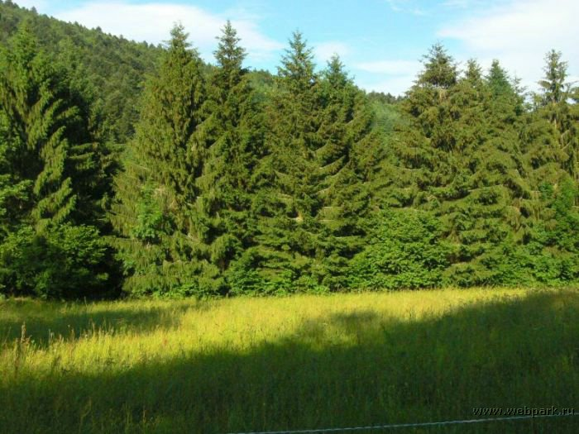
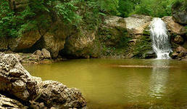
Наиболее благоприятным местом обитания всех хищных являются леса, в меньшей степени выбирая открытые местности и горы. Некоторые виды предпочитают водоемы, умеют плавать и нырять. Многие лесные хищники умеют лазать по деревьям. Для убежища и разведения потомства хищные животные используют самостоятельно вырытые или чужие норы, пещеры, дупла, расщелины скал и др. Нередко один хищник имеет два и даже три подобных убежища.

Slide 11
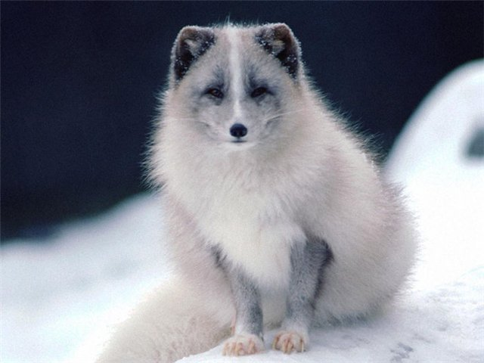
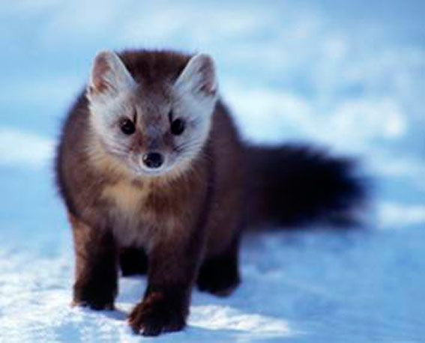
Большинство представителей отряда хищные имеют для нас практическое применение. Таких животных как соболь, выдра, норка, песец, леопард, лисица и др. мы отнесли к животным с очень красивым и пышным мехом, который цениться и по сей день. Особенно ценны шкуры зверей обитавших в северных широтах и высокогорных районах. Из-за большого спроса их шкур на рынке человек начал их разводить или акклиматизировать в местах не естественного ареала либо где они когда-то были истреблены.

Slide 12
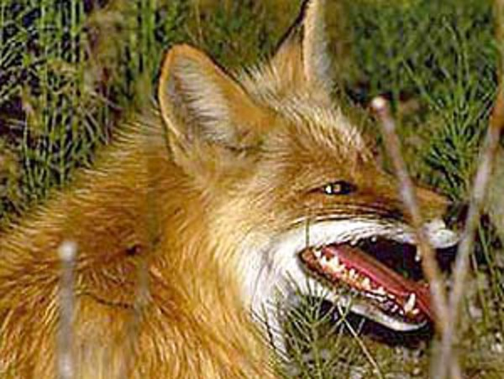
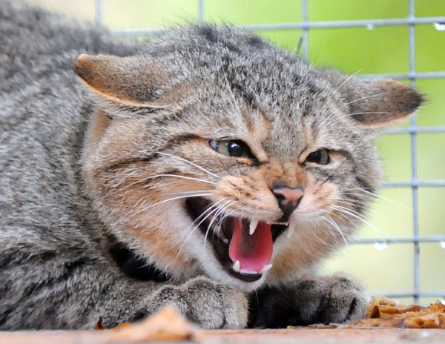
Иногда хищные звери могут быть вредными в эпидемическом отношении. Например, волк, шакал, енотовидная собака наряду с домашними собаками в некоторых случаях являются хозяевами вируса бешенства и становятся очень опасными для человека.

